Slide 1
Jaringan dan Komunikasi data
Komunikasi data adalah transmisi data elektronik melalui media (kabel coaxial, firbe optic, microwave, dll)
Sistem yang memungkinkan terjadinya transmisi data disebut jaringan komunikasi data.
Jaringan komunikasi data dengan kecepatan yang tinggi mengirimkan informasi dengan cepat sehingga pengirim dan penerima informasi merasa saling berdekatan
Hal tersebut mengindikasikan bahwa sistem komunikasi yang baik merupakan komponen utama berhasilnya bisnis organisasi.

Slide 2
Teknologi Telekomunikasi
Telekomunikasi/Teknologi Komunikasi adalah teknologi yang berhubungan dengan komunikasi jarak jauh yang memungkinkan seseorang mengirimkan informasi atau menerima informasi ke atau dari
pihak lain yang letaknya berjauhan

Slide 3
Komponen-komponen system telekomunikasi :
Komputer atau terminal pengirim untuk mengirim data atau informasi
Media transmisi atau jalur komunikasi yang akan membawa data yang dikirimkan dari sumber penerima
Pemroses komunikasi, merupakan alat pendukung transmisi data seperti modem, multiplexer,switching
Perangkat lunak komunikasi yang akan mengendalikan komunikasi data
Komputer atau terminal penerima

Slide 4
Telekomunikasi adalah isyarat/signal yang bisa berbentuk analog atau digital
Signal Digital disebut juga signal diskret. Signal ini
tersusun atas dua keadaan yang dikenal dengan bit
yaitu keadaan 0 dan keadaan 1.
Pertukaran signal analog dan digital menggunakan
alat bernama Modem(modulator/demodulator). Ini terjadi pada jaringan komputer yang berkomunikasi jarak jauh dengan melibatkan jaringan telepon.
Komputer pertama mengirim signal digital dan
kemudian modem mengubahnya menjadi analog. Signal analog inilah yang mengalir pada jaringan telepon. Selanjutnya signal analog diubah oleh modem menjadi digital pada bagian komputer penerima.

Slide 5
Signal Analog
Signal Analog disebut juga signal kontinyu karena
bentuknya berupa gelombang yang kontinyu, yang membawa informasi dengan mengubah karakteristik gelombang.
Ciri signal analog : memiliki amplitudo dan
frekuensi. Jika dikaitkan dengan suara, amplitudo menentukan keras tidaknya suara, dan frekuensi menentukan pada kenyaringan suara (melengking atau tidak).
Periode (T=1/f): waktu yang diperlukan oleh sebuah
gelombang (satu lembah satu puncak).
Contoh : listrik dari PLN, umunya signal yang
mengalir pada jaringan telepon

Slide 6
Jaringan telekomunikasi

Slide 7
Sinyal digital dan analog

Slide 8
KAPASITAS CHANNEL TRANSMISI
Bandwidth menunjukkan sejumlah data yang dapat ditransmisikan untuk satu unit waktu yang dinyatakan dalam satuan bits per second (bps) atau character per second (cps).Bandwidth menyatakan kapasitas dari channel transmisi, bukan ukuran kecepatan.

Slide 9
channel transmisi dapat digolongkan dalam narrow band channel, voice band channel dan wide band channel.
Narrow band channel atau subvoice grade channel merupakan kapaitas transmsi dengan bandwidth yang rendah.Berkisar 50-300 bps.Biaya transmisi rendah tapi biaya perbit mahal dengan tingkat kesalahan besar. Contoh : jalur telegraph.

Slide 10
Voice band channel atau voice grade channel merupakan kanal yang mempunyai bandwidth 300-500 bps. Contoh : jalur telepon
Wide band channel atau broad channel adalah kanal transmisi yang digunakan untuk transmisi data volume besar dengan dengan bandwidth sampai 1 juta bps. Contoh : jalur telepon jarak jauh.

Slide 11
Tipe Kanal Transmisi
Tipe transmisi satu arah (one way transmission atau simplex) merupakan kanal transmisi yang hanya dapat membawa informasi dan data dalam bentuk satu arah saja. Misal : siaran televisi.
Transmisi dua arah bergantian (either way transmission atau half duplex/HDX) merupakan kanal transmisi dimana informasi mangalir dalam dua arah yang bergantian. Contoh : Walkie Talkie.

Slide 12
Dua arah serentak (both way transmission atau full duplex/FDX) merupakan kanal transmisi dimana informasi dapat mengalir dalam dua arah serentak. Contoh : teleconference

Slide 13
Mode Transmisi
Pada mode transmisi parallel (parallel transmission) semua bit dari karakter yang diwakili oleh suatu kode ditransmisikan secara serentak satu karakter setiap saat.
Transmisi seri (serial transmission) merupakan mode transmisi yang umum digunakan. Pada mode ini, masing-masing bit dari satu karakter dikirimkan secara berurutan, yaitu bit per bit diikuti oleh bit berikutnya.Penerima kemudian merakit kembali arus bit-bit yang datang kedalam bentuk karakter.

Slide 14
Serial transmission
Synchronous transmission yaitu waktu pengiriman bit-bit di sumber pengirim (source) harus sesuai dengan waktu penerimaan bit-bit yang diterima oleh penerima (receiver).
Asynchronous transmission merupakan transmisi dari data-data yang dikirimkan satu karakter tiap waktu tertentu. Pengirim dapat mentransmisikan karakter-karakter pada interval waktu yang berbeda, atau tidak harus dalamwaktu yang berbeda,atau tidak harus dalam waktu yang sinkron antara pengiriman satu karakter dengan karakter lainnya.

Slide 15
Pengertian Jaringan
JARINGAN komputer adalah sebuah kumpulan komputer, printer dan peralatan lainnya yang terhubung dalam satu kesatuan.
Informasi dan data bergerak melalui kabel-kabel atau tanpa kabel sehingga memungkinkan pengguna jaringan komputer dapat saling bertukar dokumen dan data, mencetak pada printer yang sama dan bersama-sama menggunakan hardware/software yang terhubung dengan jaringan.
Setiap komputer, printer atau periferal yang terhubung dengan jaringan disebut node.
Sebuah jaringan komputer dapat memiliki dua, puluhan, ribuan atau bahkan jutaan node

Slide 16
Tujuan jaringan komputer
1. Resource sharing/ berbagi sesumber:
Seluruh program, peralatan dan data yang dapat digunakan oleh setiap orang yang ada dijaringan tanpa dipengaruhi lokasi sesumber dan pemakai. Misalnya: Staff BIRO Akademik mengirimkan daftar mahasiswa baru ke perpustakaan dalam bentuk print out dengan langsung mencetaknya di printer perpustakaan dari komputer di BIRO akademik. Atau sebaliknya staff perpustakaan mendapatkan langsung file daftar mahasiswa baru yang disimpan di komputer staff BIRO akademik.
2. high reliability/kehandalan tinggi:
tersedianya sumber-sumber alternatif kapanpun diperlukan. Misalnya pada aplikasi perbankan atau militer, jika salah satu mesin tidak bekerja, kinerja organisasi tidak terganggu karena mesin lain mempunyai sumber yang sama.
3. menghemat uang:
membangun jaringan dengan komputer-komputer kecil Lebih murah dibandingkan dengan menggunakan mainframe. Data disimpan di sebuah komputer yang bertindak sebagai server dan komputer lain yang menggunakan data tersebut bertindak sebagai client. Bentuk ini disebut Client-server.

Slide 17
Tujuan jaringan komputer
4. scalability/ skalabilitas:
meningkatkan kinerja dengan menambahkan komputer server atau client dengan mudah tanpa mengganggu kinerja komputer server atau komputer client yang sudah ada lebih dulu.
5. medium komunikasi:
memungkinkan kerjasama antar orang-orang yang saling berjauhan melalui jaringan komputer baik untuk bertukar data maupun berkomunikasi.
6. akses informasi luas:
dapat mengakses dan mendapatkan informasi dari jarak jauh
7. komunikasi orang-ke-orang:
digunakan untuk berkomunikasi dari satu orang ke orang yang lain
8. hiburan interaktif

Slide 18
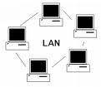
Jenis-Jenis Jaringan Komputer
Local Area Network (LAN)
Jaringan milik pribadi di dalam sebuah gedung atau kampus ataupun satu lantai yang berukuran sampai beberapa kilometer.
Digunakan untuk menghubungkan komputer-komputer pribadi dan workstation dalam suatu perusahaan untuk pemakaian bersama sumberdaya (resouce) biasanya tidak jauh dari 1 Km persegi.
Misalnya printer,cd-rom dan saling bertukar data / informasi

Slide 19
Local Area Network (LAN)
Beberapa model konfigurasi LAN, satu komputer biasanya dijadikan sebuah file server. Yang digunakan untuk menyimpan perangkat lunak (software) yang mengatur aktifitas jaringan, ataupun sebagai perangkat lunak yang dapat digunakan oleh komputer-komputer yang terhubung ke dalam network.
Komputer-komputer yang terhubung ke dalam jaringan (network) itu biasanya disebut dengan workstation.
Biasanya kemampuan workstation lebih di bawah dari file server dan mempunyai aplikasi lain di dalam harddisknya selain aplikasi untuk jaringan.
Kebanyakan LAN menggunakan media kabel untuk menghubungkan antara satu komputer dengan komputer lainnya.

Slide 20
Local Area Network (LAN)
Saat ini, kebanyakan LAN berbasis pada teknologi IEEE 802.3 Ethernet menggunakan perangkat switch, yang mempunyai kecepatan transfer data 10, 100, atau 1000 Mbit/s.
Selain teknologi Ethernet, saat ini teknologi 802.11b (atau biasa disebut Wi-fi) juga sering digunakan untuk membentuk LAN. Tempat-tempat yang menyediakan koneksi LAN dengan teknologi Wi-fi biasa disebut hotspot.

Slide 21
Jenis-Jenis Jaringan Komputer
Metropolitan Area Network (MAN)
versi LAN yang berukuran lebih besar dan biasanya menggunakan teknologi yang sama dengan LAN.
Jaringan MAN adalah gabungan dari beberapa LAN. Jangkauan dari MAN ini antar 10 hingga 50 km
MAN dapat mencakup kantor-kantor perusahaan yang letaknya berdekatan atau juga sebuah kota dan dapat dimanfaatkan untuk keperluan pribadi (swasta) atau umum.
MAN mampu menunjang data dan suara, bahkan dapat berhubungan dengan jaringan televisi kabel.
Sebagai contoh : jaringan Bank dimana beberapa kantor cabang sebuah Bank di dalam sebuah kota besar dihubungkan antara satu dengan lainnya

Slide 22
Jenis-Jenis Jaringan Komputer
Wide Area Network (WAN)
Jaringan yang lingkupnya biasanya sudah menggunakan sarana Satelit ataupun kabel bawah laut
Jangkauannya mencakup daerah geografis yang luas, seringkali mencakup sebuah negara bahkan benua.
WAN terdiri dari kumpulan mesin-mesin yang bertujuan untuk menjalankan program-program (aplikasi) pemakai. Mesin ini disebut HOST.
HOST dihubungkan oleh sebuah subnet komunikasi atau cukup disebut SUBNET.
Tugas subnet adalah membawa pesan dari satu host ke host lainnya.
Pada sebagian besar WAN subnet terdiri dari 2 komponen: kabel transmisi dan elemen switching.

Slide 23
Wide Area Network (WAN)

Slide 24
Jenis-Jenis Jaringan Komputer
Internet
Orang yang terhubung ke jaringan sering berharap untuk bisa berkomunikasi dengan orang lain yang terhubung ke jaringan lainnyan namun seringkali tidak kampatibel dan berbeda
Diperlukan sebuah mesin yang disebut gateway guna melakukan hubungan dan melaksanakan terjemahan yang diperlukan
Kumpulan jaringan yang terinterkoneksi inilah yang disebut dengan internet

Slide 25
Jenis-Jenis Jaringan Komputer
Jaringan Tanpa Kabel
Solusi terhadap komukasi yang tidak bisa dilakukan dengan jaringan yang menggunakan kabel.
Misalnya orang yang ingin mendapat informasi atau melakukan komunikasi walaupun sedang berada diatas mobil atau pesawat terbang, maka mutlak jaringan tanpa kabel diperlukan karena koneksi kabel tidaklah mungkin dibuat di dalam mobil atau pesawat.
Saat ini jaringan tanpa kabel sudah marak digunakan dengan memanfaatkan jasa satelit dan mampu memberikan kecepatan akses yang lebih cepat dibandingkan dengan jaringan yang menggunakan kabel

Slide 26
Kategori Jaringan Komputer
Ada tiga kategori
Peer-to-peer
Server based
Kombinasi Peer-to-peer dan server based
Untuk implementasi dipengaruhi beberapa faktor
Ukuran organisasi
Level keamanan
Level support yang tersedia bila ditinjau dari sisi administrasi
Traffic jaringan
Anggaran
Kebutuhan pengguna jaringan

Slide 27
Peer – to – Peer
Tidak terdapat server khusus atau hierarki pada komputer di jaringan
Disebut workgroup
Biaya Murah
tidak membutuhkan network operating system
Implementasi :
Setiap user menjadi administrator
Pengkabelan cukup sederhana

Slide 28
Server – Based
Terdiri dari client dan server
Cocok untuk jaringan lebih dari 10 komputer
Dibutuhkan server khusus
Dibutuhkan network operating system
Memiliki beberapa keuntungan
Sharing resource
Keamanan
Backup data
Redundansi
Jumlah user
Pertimbangan perangkat keras

Slide 29
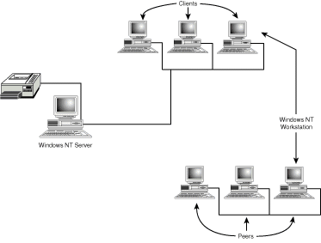
Kombinasi Peer-to-Peer dan Server-Based
Menggabungkan keuntungan masing-masing konfigurasi
Merupakan hal yang umum

Slide 30
Topologi Jaringan Komputer
Topologi adalah suatu cara menghubungkan komputer yang satu dengan komputer lainnya sehingga membentuk jaringan.
Cara yang saat ini banyak digunakan adalah bus,token-ring, star dan peer-to-peer network.
Masing-masing topologi ini mempunyai ciri khas, dengan kelebihan dan kekurangannya sendiri

Slide 31
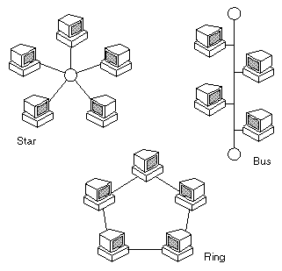
Topologi Jaringan
memiliki tiga topologi dasar
Bus
Ring
Star

Slide 32
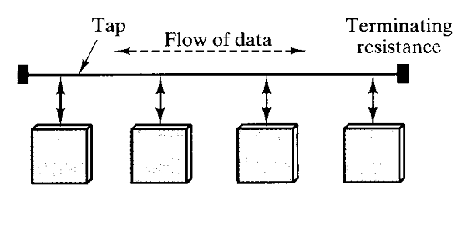
Topologi Bus
berupa satu medium transmisi (kabel), disebut segmen/backbone yang menghubungkan semua perangkat/komputer
Data yang ditransmisikan akan merambat kedua arah sehingga bisa diterima semua stasiun
Terminator untuk menyerap sinyal di ujung medium

Slide 33
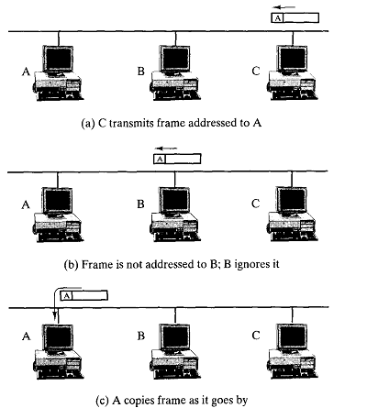
Topologi Bus
Data dalam bentuk frame
Frame berisi data dan header (berisi kontrol informasi dan alamat stasiun tujuan)

Slide 34
Topologi BUS
Keuntungan
Hemat kabel
Layout kabel sederhana
Mudah dikembangkan
Kerugian
Deteksi dan isolasi kesalahan sangat kecil
Kepadatan lalu lintas
Bila salah satu client rusak, maka jaringan tidak bisa berfungsi.
Diperlukan repeater untuk jarak jauh

Slide 35
Topologi Ring
Menghubungkan komputer sehingga berbentuk ring (lingkaran) / Terdiri dari beberapa repeater yang dihubungkan satu sama lain dengan konfigurasi lingkaran (ring)
Setiap stasiun terhubung ke jaringan melalui repeater / simpul mempunyai tingkatan yang sama.
Jaringan akan disebut sebagai loop, data dikirimkan kesetiap simpul dan setiap informasi yang diterima simpul diperiksa alamatnya apakah data itu untuknya atau bukan
Transmisi data pada ring dalam satu arah saja

Slide 36
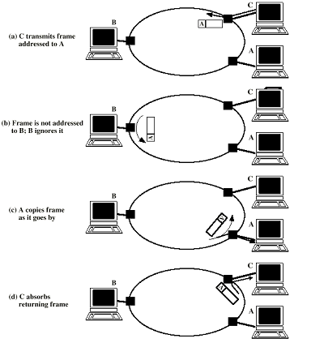
Topologi Ring
Data ditransmisikan dalam bentuk frame
Frame berputar melewati semua stasiun
Keuntungan
• Hemat Kabel
Kerugian
• Peka kesalahan
• Pengembangan jaringan lebih kaku

Slide 37
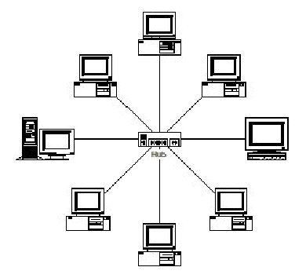
Topologi Star
Kontrol terpusat, semua link harus melewati pusat yang menyalurkan data tersebut
Kesemua simpul atau client yang dipilihnya. Simpul pusat dinamakan stasium primer atau server dan lainnya dinamakan stasiun sekunder atau client server.
Setelah hubungan jaringan dimulai oleh server maka setiap client server sewaktu-waktu dapat menggunakan hubungan jaringan tersebut tanpa menunggu perintah dari server.

Slide 38
Topologi Star
Keuntungan
Paling fleksibel
Pemasangan/perubahan stasiun sangat mudah dan tidak mengganggu bagian jaringan lain
Kontrol terpusat
Kemudahan deteksi dan isolasi kesalahan/kerusakan
Kemudahaan pengelolaan jaringan
Kerugian
Boros kabel
Perlu penanganan khusus
Kontrol terpusat (HUB) jadi elemen kritis

Slide 39
Topologi Peer-to-peer Network
Peer artinya rekan sekerja. Peer-to-peer network adalah jaringan komputer yang terdiri dari beberapa komputer (biasanya tidak lebih dari 10 komputer dengan 1-2 printer).
Dalam sistem jaringan ini yang diutamakan adalah penggunaan program, data dan printer secara bersama-sama.
Misal : Pemakai komputer bernama Dona dapat memakai program yang dipasang di komputer Dino, dan mereka berdua dapat mencetak ke printer yang sama pada saat yang bersamaan.
Sistem jaringan ini juga dapat dipakai di rumah.
Pemakai komputer yang memiliki komputer ‘kuno’, misalnya AT, dan ingin memberli komputer baru, katakanlah Pentium IV, tidak perlu membuang komputer lamanya. Ia cukup memasang netword card di kedua komputernya kemudian dihubungkan dengan kabel yang khusus digunakan untuk sistem jaringan.
Dibandingkan dengan ketiga cara diatas, sistem jaringan ini lebih sederhana sehingga lebih mudah dipejari dan dipakai.

